Slide 1
组长：潘施敏 组员：李婉婷，罗璇，许泷方
电影数据可视化项目开题报告

Slide 2
项目介绍
用户描述
目录
目标场景
功能介绍
PAGE DIRECTORY
人员分工
进度安排

Slide 3

01
项目介绍

Slide 4



项目介绍
Introduction
- 完成一个电影数据可视化分析报表系统，为业界人士提供当前电影现状分析的可视化系统。
- 同时作为附加功能，该系统具备为电影爱好人士提供查看劳模演员、电影排行榜等功能，为普通的观影者提供选择影片的参考。

Slide 5
02
用户描述

Slide 6


用户描述
用户卡片
优先级： 最高
工作量估算：3
Conversation
Card 1
在网站首页及各子页面的主导航栏处提供“票房分析”入口
在票房分析中，可以根据选定的时间细粒度、时间长度进行统计分析
可供选择的年份区间为：2015年1月1日-2018年11月30日
在统计结果展现上，提供饼状图、折线图等图标进行展现
作为电影投资人，我希望查看各类电影市场份额，以便决策投资电影种类。

Slide 7
用户描述
用户卡片
Confirmation
检查是否根据统计类型选择恰当图表进行展示
检查是否提供饼状图、折线图进行统计分析
检查非法时间区间是否会报错
检查图表能否按照选定参数正确生成
1. 在网站首页及各子页面均出现“票房分析”入口
2. 在“票房分析”页面
检查是否提供时间细粒度选择
检查是否提供时间区间选择

Slide 8
用户描述
用户卡片
优先级： 最高
工作量估算：3
Card 2
提供针对指定类别、时间区间的电影推荐（基于评分、观影量等）
提供针对指定类别、时间区间的好评排行
提供针对指定时间区间的“劳模”演员展示
可供选择的年份区间为：2015年1月1日-2018年11月30日
作为观影者，我希望便捷的挑选高质量的电影，以便降低试错成本。
Conversation
在网站首页及各子页面的主导航栏处提供“评分分析”入口

Slide 9
用户描述
用户卡片
Confirmation
检查是否提供针对指定类别、时间区间的好评排行
检查是否提供针对指定时间区间的“劳模”演员展示
检查非法时间区间是否会报错
1. 在网站首页及各子页面均出现“评分分析”入口
2. 在“评分分析”页面
检查是否提供时间区间选择
检查是否提供针对指定类别、时间区间的电影推荐

Slide 10
03
目标场景

Slide 11

目标场景——观影者
在 Movie Nest 等电影搜索类APP未投入市场之前，用户的典型客观场景可以描述为:
小明（很正常很普通的一个人）想看一部合心意电影打发时间，在网上找相应类别的电影，或者找朋友推荐。同一类别的电影非常多，粗略的看完电影的梗概发现缺省太多细节，必须看了才知道电影内容。然而观看一部分以后发现并不合心意。每部电影花上约十分钟的试看时间有点浪费，能不能降低试错风险呢？小明突然有点好奇谁是劳模演员？搜罗演员数据很伤脑筋。

Slide 12

目标场景——观影者
在 Movie Nest 等电影搜索类APP投入市场之后，用户的典型客观场景可以描述为:
小明（很正常很普通的一个人）想看一部合心意电影打发时间，登录Movie Nest，搜索评分最高的电影。可以按照年份搜索，当发现对某一年份的电影不感兴趣时可以更换年份，很大程度缩小了范围，很大几率他能在前三次试看中找到合心意的电影。小明突如其来的好奇心可以用app搜索到劳模明星。
预增设功能：小明给看过满意的电影点赞。

Slide 13
目标场景——电影投资人
在 Movie Nest 等电影搜索类APP未投入市场之前，用户的典型客观场景可以描述为:
电影投资方的王经理想制定来年电影投资方案，在网上找当年的热门电影，或实地考察各大院线的票房记录。王经理发现，网上的信息不够准确，网上写评论的群体不能代表贡献票房的全体，而且受关注度高的电影不等同于票房高；实地考察又太浪费时间。有没有历年按题材分类的票房统计数据呢？票房和月份有关系吗？最好有直观的图表呈现。

Slide 14
目标场景——电影投资人
在 Movie Nest 等电影搜索类APP投入市场之后，用户的典型客观场景可以描述为:
电影投资方的王经理想制定来年电影投资方案，登录Movie Nest，选择要搜索的年份或季度，并且选择图表的样式（饼状图/柱状图/折线图等），等待app一小会响应时间，就可以看到某年/季度票房的各题材份额。在网上找当年的热门电影，或实地考察各大院线的票房记录。此外，王经理还可以查询到不同年份的电影票房变化趋势对比。

Slide 15
04
功能介绍

Slide 16


功能介绍
搜索某年劳模演员
搜索某段时间内评分最高的电影
搜索某年票房变化趋势

Slide 17
05
人员分工

Slide 18
人员分工
后端开发
前端后端测试
集成测试
爬虫程序编写
爬虫程序测试
潘施敏
李婉婷
前端设计
前端开发
前端设计
前端开发
罗璇
许泷方

Slide 19
06
进度安排

Slide 20
进度安排
12月1日至12月7日
完成项目报告、完成前后端通信工作
12月7日至12月15日
完成调试工作
11月
完成界面原型构建、爬虫原型编写
3
4
12月16日至12月24日
增加新功能或继续调试、完成视频Demo及展示
2
5
9月-10月
学习前端技术、学习后端技术、学习爬虫技术
12月25日
最终验收
进度安排
1
6

Slide 21
THANK YOU
21

Slide 22
企业发展历程
您的内容打在这里，或者通过复制您的文本后，在此框中选择粘贴，并选择只保留文字。您的内容打在这里，
您的内容打在这里，或者通过复制您的文本后，在此框中选择粘贴，并选择只保留文字。
飞跃
辉煌
您的内容打在这里，或者通过复制您的文本后，在此框中选择粘贴，并选择只保留文字。
2014
2015
2016
您的内容打在这里，或者通过复制您的文本后，在此框中选择粘贴，并选择只保留文字。
您的内容打在这里，或者通过复制您的文本后，在此框中选择粘贴，并选择只保留文字。
启航
2013
创新
拼搏
2012
您的内容打在这里，或者通过复制您的文本后，在此框中选择粘贴，并选择只保留文字。

Slide 23
与去年对比
2014年
2015年
您的内容打在这里，或者通过复制您的文本后，在此框中选择粘贴，并选择只保留文字。您的内容打在这里，
您的内容打在这里，或者通过复制您的文本后，在此框中选择粘贴，并选择只保留文字。您的内容打在这里，
100
90
80
70
60
50
40
30
20
10
10
20
30
40
50
60
70
80
90
100
输入文字
A
输入文字
输入文字
B
文字
输入文字
C
输入文字
输入文字
D
输入文字
输入文字
E
输入文字

Slide 24

年度工作计划
输入你的标题
您的内容打在这里，或者通过复制您的文本后，在此框中选择粘贴，并选择只保留文字。您的内容打在这里，
输入你的标题
输入你的标题
输入你的标题
输入你的标题
输入你的标题
输入你的标题
输入你的标题
输入你的标题
输入你的标题
输入你的标题
输入你的标题
1月
2月
3月
4月
5月
6月
7月
8月
9月
10月
11月
12月

Slide 25
年度工作完成情况
输入你的标题
您的内容打在这里，或者通过复制您的文本后，在此框中选择粘贴，并选择只保留文字。您的内容打在这里，或者通过复制您的文本后，在此框中选择粘贴，并选择只保留文字。您的
85%
65%
45%
25%
第一季度
第二季度
第三季度
第四季度

Slide 26
年度工作完成情况
发现问题是解决问题的先决条件，但仅仅满足有提出问题是不够的，提出问题的目的是为了有效解决问题。人
生就是解决一系列问题的过程。个体克服生活、学习、实践中新的矛盾时的复杂心理活动，其中主要是思维活
动。教育心理学着重研究学生学习知识、应用知识中的问题解决。
您的内容打在这里，或者通过复制您的文本后，在此框中选择
您的内容打在这里，或者通过复制您的文本后，在此框中选择
您的内容打在这里，或者通过复制您的文本后，在此框中选择
您的内容打在这里，或者通过复制您的文本后，在此框中选择
5月
6月
7月
8月
9月
11月
8月
10月
您的内容打在这里，或者通过复制您的文本后，在此框中选择
您的内容打在这里，或者通过复制您的文本后，在此框中选择
您的内容打在这里，或者通过复制您的文本后，在此框中选择
您的内容打在这里，或者通过复制您的文本后，在此框中选择

Slide 27
年度工作完成情况
完成项目一
完成项目二
在此录入上述图表的描述说明，在此录入上述图表的描述说明，在此录入上述图表的描述说明。
在此录入上述图表的描述说明，在此录入上述图表的描述说明，在此录入上述图表的描述说明。
在此录入图表的综合描述说明。在此录入上述图表的综合描述说明，在此录入上述图表的综合描述说明，在此录入上述图表的综合描述说明，在此录入上述图表的综合描述说明，在此录入上述图表的综合描述说明。
在此录入图表的综合描述说明。在此录入上述图表的综合描述说明，在此录入上述图表的综合描述说明，在此录入上述图表的综合描述说明，在此录入上述图表的综合描述说明，在此录入上述图表的综合描述说明。
在此录入上述图表的描述说明，在此录入上述图表的描述说明，在此录入上述图表的描述说明。
在此录入上述图表的描述说明，在此录入上述图表的描述说明，在此录入上述图表的描述说明。
完成项目三
完成项目四

Slide 28
年度工作完成情况
30%
50%
80%
100%
在此添加标题
在此添加标题
在此添加标题
在此添加标题
替换你的文字替换你的文字
替换你的文字
替换你的文字替换你的文字
替换你的文字
替换你的文字替换你的文字
替换你的文字
替换你的文字替换你的文字
替换你的文字
TEXT HERE
TEXT HERE
TEXT HERE
TEXT HERE
替换你的文字替换你的文字替换你的文字替换你的文字替换你的文字替换你的文字替换你的
替换你的文字替换你的文字替换你的文字替换你的文字替换你的文字替换你的文字替换你的

Slide 29
年度工作完成情况
添加标题
添加标题
添加标题
添加标题
您的内容打在这里，或者通过复制您的文本后。您的内容打在这里，或者通过复制您的文本后。
您的内容打在这里，或者通过复制您的文本后。您的内容打在这里，或者通过复制您的文本后。
您的内容打在这里，或者通过复制您的文本后。您的内容打在这里，或者通过复制您的文本后。
您的内容打在这里，或者通过复制您的文本后。您的内容打在这里，或者通过复制您的文本后。

Slide 30
年度工作完成情况
您的内容打在这里，或者通过复制您的文本后，在此框中选择粘贴，并选择只保留文字。您的内容打在这里，或者通过复制您的文本后，在此框中选择粘贴，并选择只保留文字。
您的内容打在这里，或者通过复制您的文本后，在此框中选择粘贴，并选择只保留文字。
点击添加文本
点击添加文本
点击添加文本
点击添加文本

Slide 31
年度工作完成情况
您的内容打在这里，或者通过复制您的文本后，在此框中选择粘贴，并选择只保留文字。您的内容打在这里，或者通过复制您的文本后，在此框中选择粘贴，并选择只保留文字。
项目一
未完成的项目
您的内容打在这里，或者通过复制您的文本后，在此框中选择粘贴，并选择只保留文字。您的内容打在这里，或者通过复制您的文本后，在此框中选择粘贴，并选择只保留文字。
项目一
您的内容打在这里，或者通过复制您的文本后，在此框中选择粘贴，并选择只保留文字。您的内容打在这里，或者通过复制您的文本后，在此框中选择粘贴，并选择只保留文字。
项目一

Slide 32
03
成功项目展示

Slide 33



成功项目展示
添加主题
文字描述，总结括，内容大纲。文字述，总结概括，内容大纲。
01
02
添加主题
右键点击图片选择设置图片格式可直接替换图片，在此录入上述图表的综合描述说明，在此录入上述图表的综合分析说明，在此录入上述图表的综合分析说明，在此录入上述图表的综合分析说明。
03

Slide 34




成功项目展示
点击在此录入上述图表的综合描述说明，在此录入上述图表的综合描述说明。在此录入上述图表的综合描述说明，在此录入上述图表的综合描述说明，在此录入上述图表的综合描述说明。
添加项目名称
添加项目名称
添加项目名称
在此录入上述图表的描述说明，在此录入上述图表的描述说明，在此录入上述图表的描述说明。
在此录入上述图表的描述说明，在此录入上述图表的描述说明，在此录入上述图表的描述说明。
在此录入上述图表的描述说明，在此录入上述图表的描述说明，在此录入上述图表的描述说明。

Slide 35
成功项目展示
您的内容打在这里，或者通过复制您的文本后，在此框中选择粘贴，并选择只保留文字。您的内容打在这里，或者通过复制您的文本后，在此框中选择粘贴，并选择只保留文字。
03
项目三
01.您的内容打在这里，或者通过复制您的文本后，在此框中选择粘贴，
02
项目二
02.您的内容打在这里，或者通过复制您的文本后，在此框中选择粘贴，
01
项目一
03.您的内容打在这里，或者通过复制您的文本后。

Slide 36
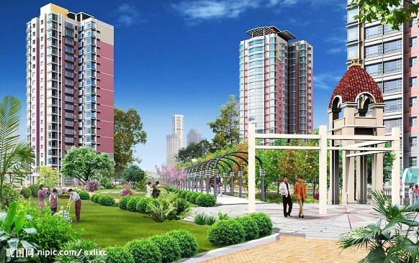
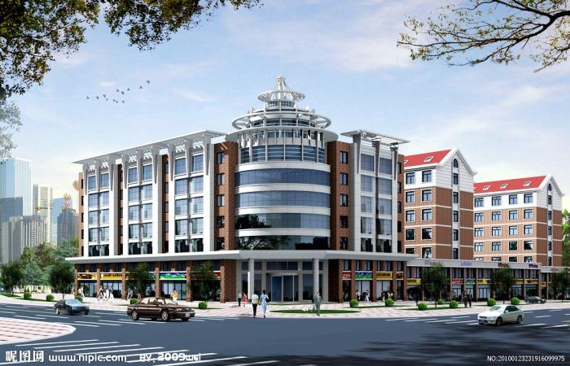
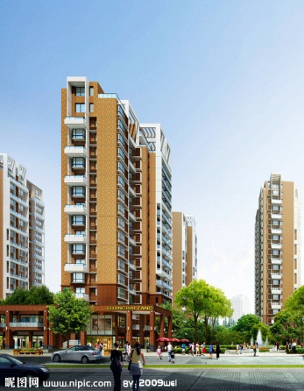
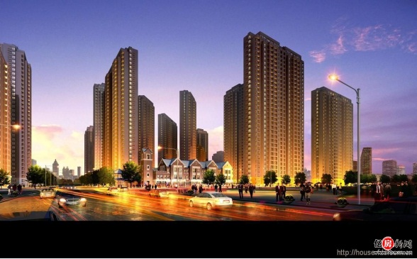
成功项目展示

Slide 37
04
经验总结与不足

Slide 38
经验总结与不足
您的内容打在这里，或者通过复制您的文本后，在此框中选择粘贴，
您的内容打在这里，或者通过复制您的文本后，在此框中选择粘贴，
您的内容打在这里，或者通过复制您的文本后，在此框中选择粘贴，
3
4
您的内容打在这里，或者通过复制您的文本后，在此框中选择粘贴，
2
5
您的内容打在这里，或者通过复制您的文本后，在此框中选择粘贴，
您的内容打在这里，或者通过复制您的文本后，在此框中选择粘贴，
经验总结
1
6

Slide 39
经验总结
输入内容
输入内容
输入内容
输入内容
添加标题
添加标题
添加标题
添加标题
在此录入上述图表的描述说明，在此录入上述图表的描述说明，在此录入上述图表的描述说明。
在此录入上述图表的描述说明，在此录入上述图表的描述说明，在此录入上述图表的描述说明。
在此录入上述图表的描述说明，在此录入上述图表的描述说明，在此录入上述图表的描述说明。
在此录入上述图表的描述说明，在此录入上述图表的描述说明，在此录入上述图表的描述说明。
在此录入本图表的综合描述说明，在此录入本图表的综合描述说明，在此录入本图表的综合描述说明，在此录入本图表的综合描述说明。在此录入本图表的综合描述说明，在此录入本图表的综合描述说明，在此录入上述图表的综合描述说明，在此录入上述图表的综合描述说明，在此录入上述图表的综合描述说明。

Slide 40
经验总结
您的内容打在这里，或者通过复制您的文本后，在此框中选择粘贴，并选择只保留文字。您的内容打在这里，或者通过复制您的文本后，在此框中选择粘贴，并选择只保留文字。您的内容打在这里，或者通过复制您的文本后，在此框中选择粘贴，并选择只保留文字。您的内容打在这里，或者通过复制您的文本后，在此框中选择粘贴，并选择只保留文字。
问题一
问题儿二
您的内容打在这里，或者通过复制您的文本后，在此框中选择粘贴，
您的内容打在这里，或者通过复制您的文本后，在此框中选择粘贴，
问题三
问题四
您的内容打在这里，或者通过复制您的文本后，在此框中选择粘贴，
您的内容打在这里，或者通过复制您的文本后，在此框中选择粘贴，

Slide 41
经验总结
点击此处输入内容
Step
01
在此录入上述图表的综合描述说明，在此录入上述图表的综合描述说明，在此录入上述图表的综合描述说明，在此录入上述图表的综合描述说明。
点击输入内容
Step
02
Step
03
点击此处输入内容
在此录入上述图表的综合描述说明，在此录入上述图表的综合描述说明。
在此录入上述图表的综合描述说明，在此录入上述图表的综合描述说明，在此录入上述图表的综合描述说明。
*

Slide 42
存在的问题
建立在团队的基础之上，发挥团队精神、互补互助以达到团队最大工作效率的能力。对于团队的成员来说，不仅
要有个人能力，更需要有在不同的位置上各尽所能、与其他成员协调合作的能力。
问题一
问题二
您的内容打在这里，或者通过复制您的文本后，在此框中选择粘贴，
问题三
您的内容打在这里，或者通过复制您的文本后，在此框中选择粘贴，
问题四
您的内容打在这里，或者通过复制您的文本后，在此框中选择粘贴，
您的内容打在这里，或者通过复制您的文本后，在此框中选择粘贴，

Slide 43
05
明年工作计划

Slide 44
明年工作计划
关键词
关键词
点击添加描述总结
点击添加描述总结
关键词
关键词
添加主要观点
在此录入上述图表的综合描述说明，在此录入上述图表的综合描述说明，在此录入上述图表的综合描述说明，在此录入上述图表的综合描述说明，在此录入上述图表的综合描述说明。
点击添加描述总结
点击添加描述总结
*

Slide 45
经验总结
起点
第一
季度
点击添加文本点击添加文本点击添加
起点
第二
季度
点击添加文本点击添加文本点击添加
第三
季度
点击添加文本点击添加文本点击添加文本点击添加文本
第四
季度

Slide 46
经验总结
在此录入图表的综合描述说明。在此录入上述图表的综合描述说明，在此录入上述图表的综合描述说明，在此录入上述图表的综合描述说明，在此录入上述图表的综合描述说明，在此录入上述图表的综合描述说明。
添加标题
点击输入图表的描述说明
添加标题
点击输入图表的描述说明
添加标题
点击输入图表的描述说明
添加标题
点击输入图表的描述说明

Slide 47
经验总结
添加标题
在此录入上述图表的描述说明，在此录入上述图表的描述说明。
添加标题
TEXT HERE
TEXT HERE
TEXT HERE
在此录入上述图表的描述说明，在此录入上述图表的描述说明。
TEXT HERE
TEXT HERE
TEXT HERE
添加标题
TEXT HERE
TEXT HERE
TEXT HERE
在此录入上述图表的描述说明，在此录入上述图表的描述说明。
TEXT HERE
TEXT HERE
TEXT HERE

